Slide 2
https://people.products.properties | [Properties|Values|Units] | Semantification | Unification | Integration – 01.10.12024

Slide 3
10. Thüringer Umwelttag
Zur Regulierung - der EU Batterie Produktpass.
Zur Normung – die Normung zum DIN/DKE 99100 Batteriepass
Zur Flächendeckung - der CIRPASS-2 Passport der EU
Zur globalen Bedeutung im Welthandel - der UN Produktpass
Zur persönlichen Bedeutung – mein Produkt, mein Produktpass
https://www.ihk.de/blueprint/servlet/efihk24/bridge/5252522/em/document?eventId=32218&docId=SW5mb1ZTVEc= | https://1drv.ms/p/s!AkAEc5z72Wckj_NWWW7fNHbRxmT3rA?e=VIoSdf

Slide 4
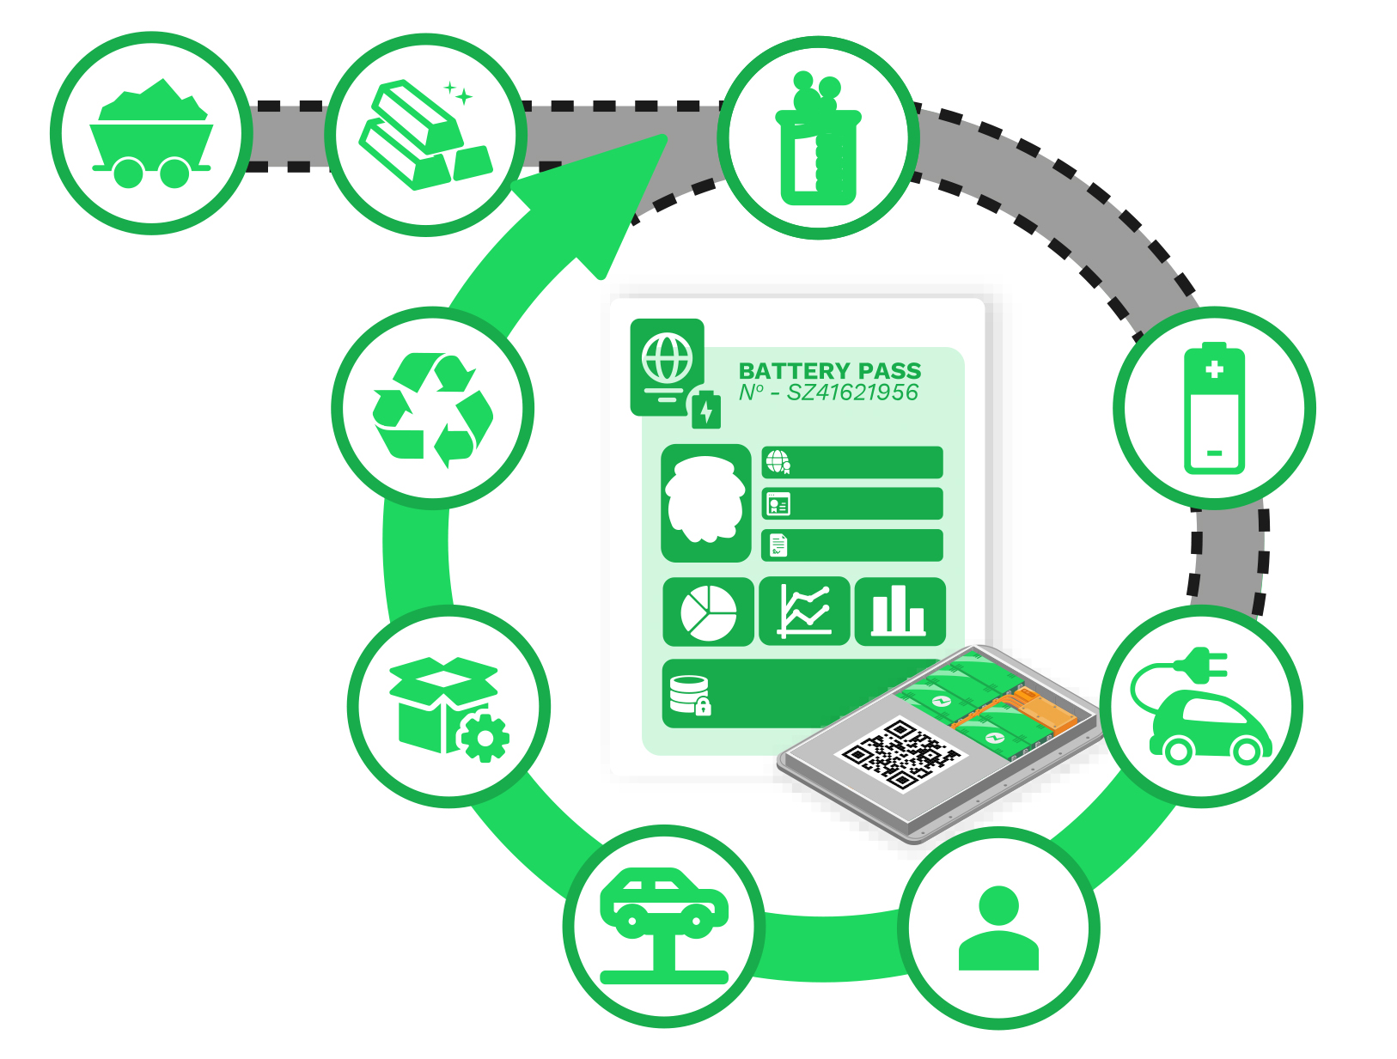
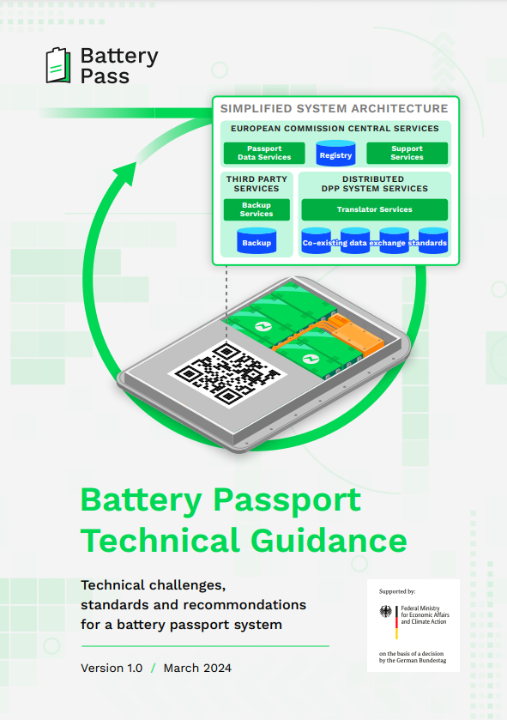
10. Thüringer Umwelttag
Digitaler Produktpass:
Herausforderungen im
Unternehmensalltag
https://www.ihk.de/blueprint/servlet/efihk24/bridge/5252522/em/document?eventId=32218&docId=SW5mb1ZTVEc= | https://1drv.ms/p/s!AkAEc5z72Wckj_NWWW7fNHbRxmT3rA?e=VIoSdf

Slide 5
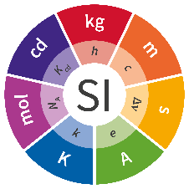
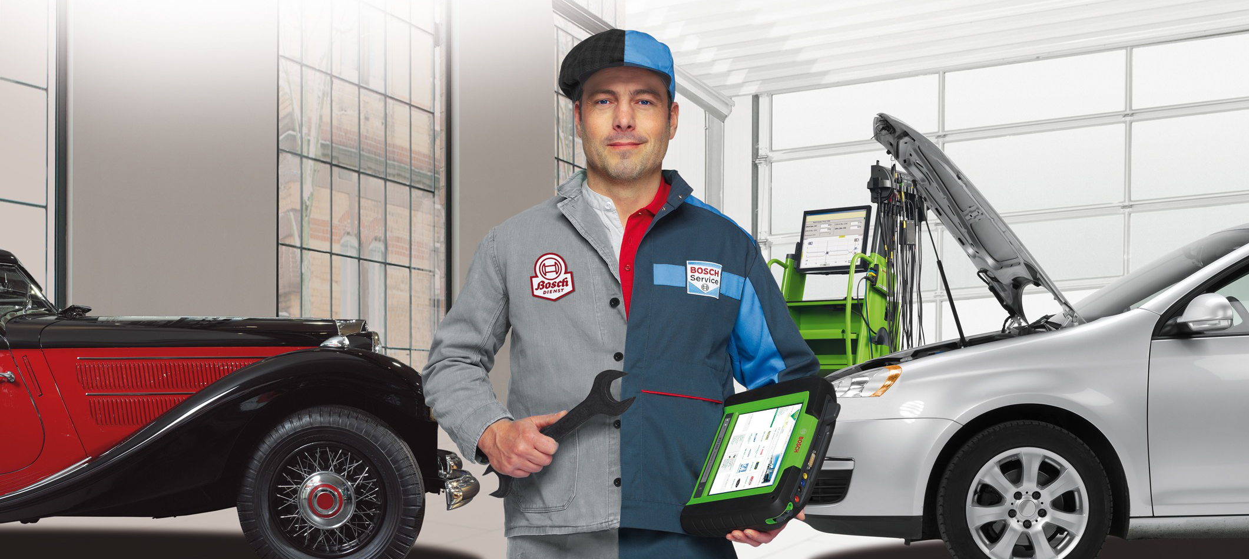
People | Products | Properties | Technology | Culture | Society
Recource|Design|Construction|Produce|Use|Repair|Re-use|Refurbish|Recycle
People.Products.Properties | [Properties | Values | Units) - Recource|Design|Construction|Produce|Use|Repair|Re-use|Refurbish|Recycle

Slide 6
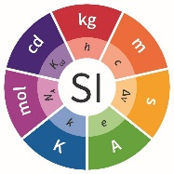
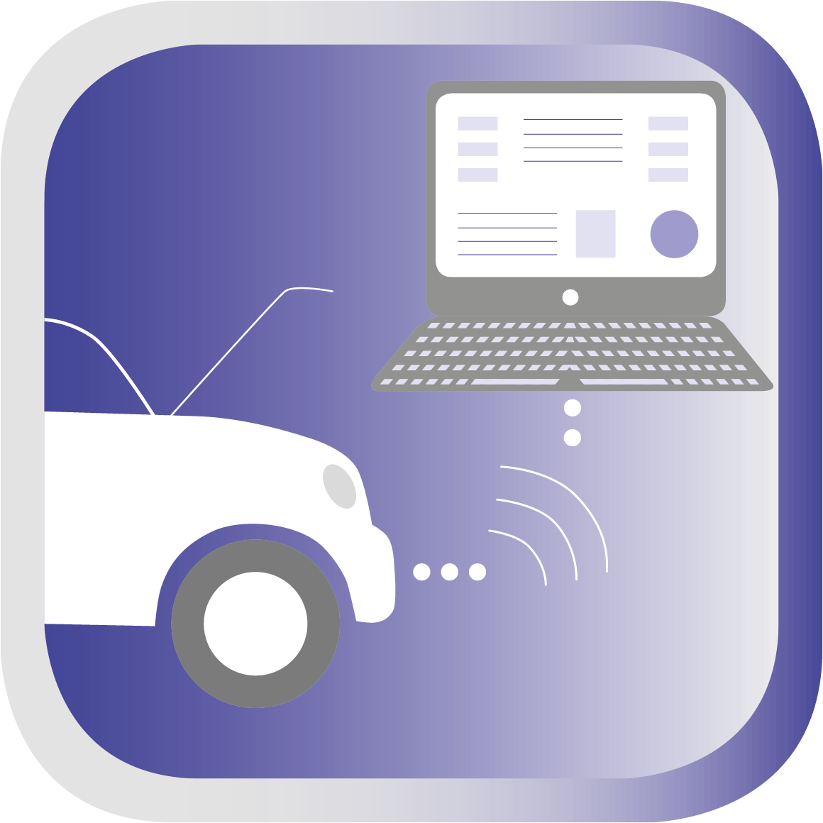
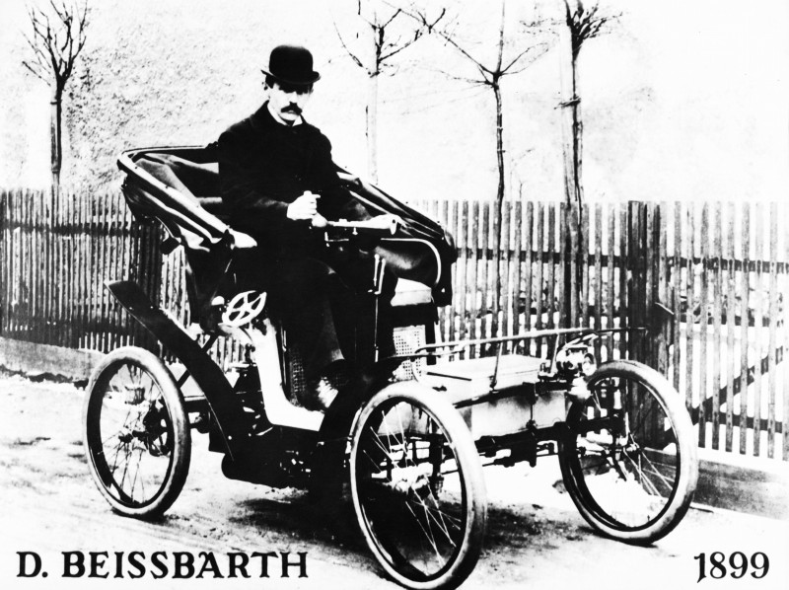
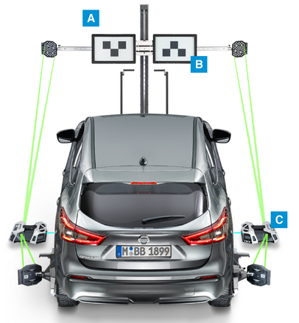
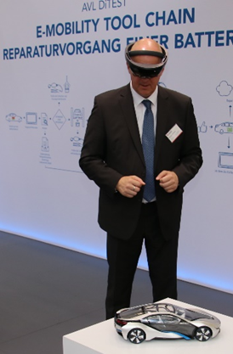
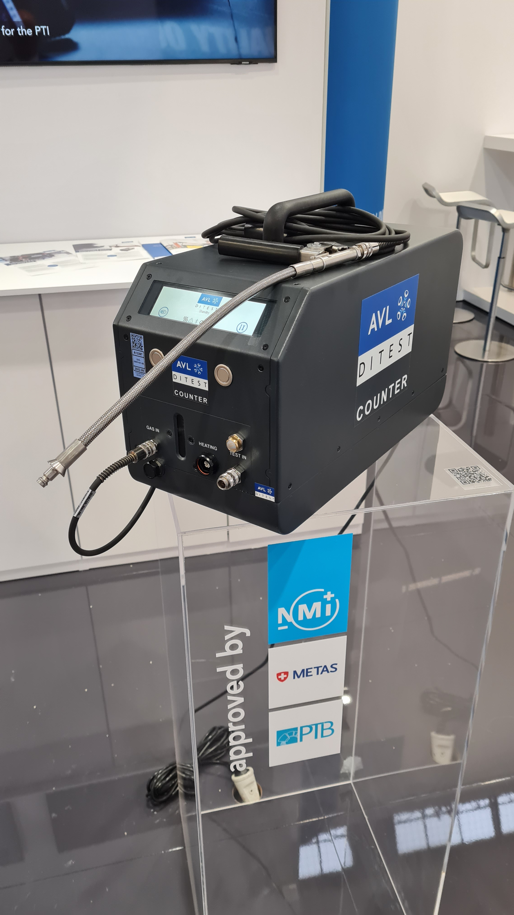
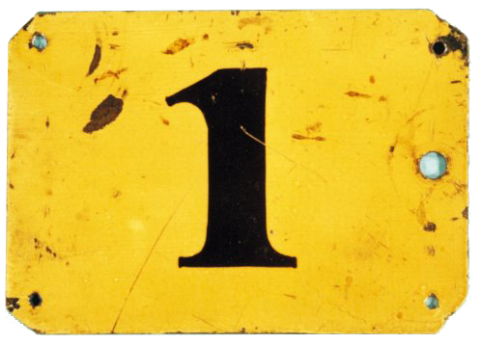
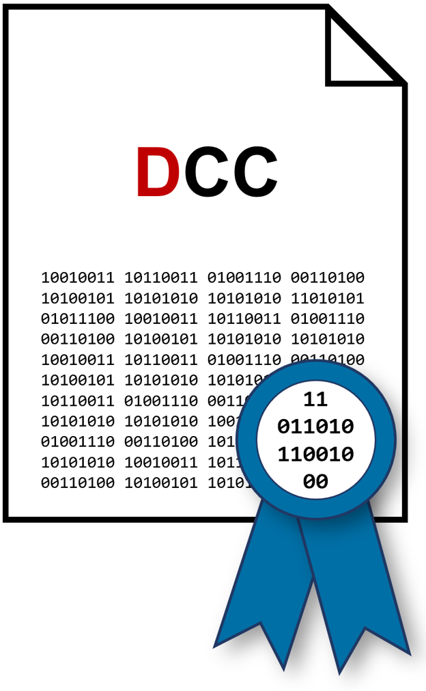
Technology | Culture | Society
Homologation | Regulation | Conformity | Accreditation | Certification
Automechanika 2018
Automechanika 2022
https://asa-verband.de/ueber-uns/ | https://people.products.properties
Notes:
Normen, Regulatorien und Technologien in ihrer Zeit
1875 – BIPM Paris – Meterkonvention, Metrification
1899 – Auto Nameplate No.1 - BEISSBARTH – Germany Munich
1922 – DIN A4 – das Papierformat - Grundlage für Ordner, Regale, Format der Kommunikation
1923 – BAUHAUS - Das Haus am Horn.
1960 – SI Einheiten für die global digitale Messwesen
1970 – UNIX Timestamp für global digitale Messwesen
1973 – UPC (Barcode) Universal Product Code in Nord Amerika
1976 – EAN European Article Number in Europa
1989 – Öffnung der Mauer und des Internets.
2009 – Umbenennung der EAN in GTIN
2017 – DCC Digital Calibration Certificate
2019 – BIPM Global Nature Constants and their Digital D-SI Units
2019 – BAUHAUS – Das 100.
2021 – Automechanika Digital & Mobility
2021 – Zukunftswerkstatt 4.0
2023 – DIN/DKE/VDE Normungs-Roadmap Circular Economy
2023 – DNP Digital Nameplate – IEC 61406 ID
2023 – DPP Digital Product Passport im Normungsumfeld der DIN/DKE/VDE
2023 – DCC Digital Calibration Certificate als weiteres Kern Element der QI-Digital International
2023 – Deutschland Digital Gipfel 2023 in JENA / Thüringen / Mitteldeutschland

Slide 7
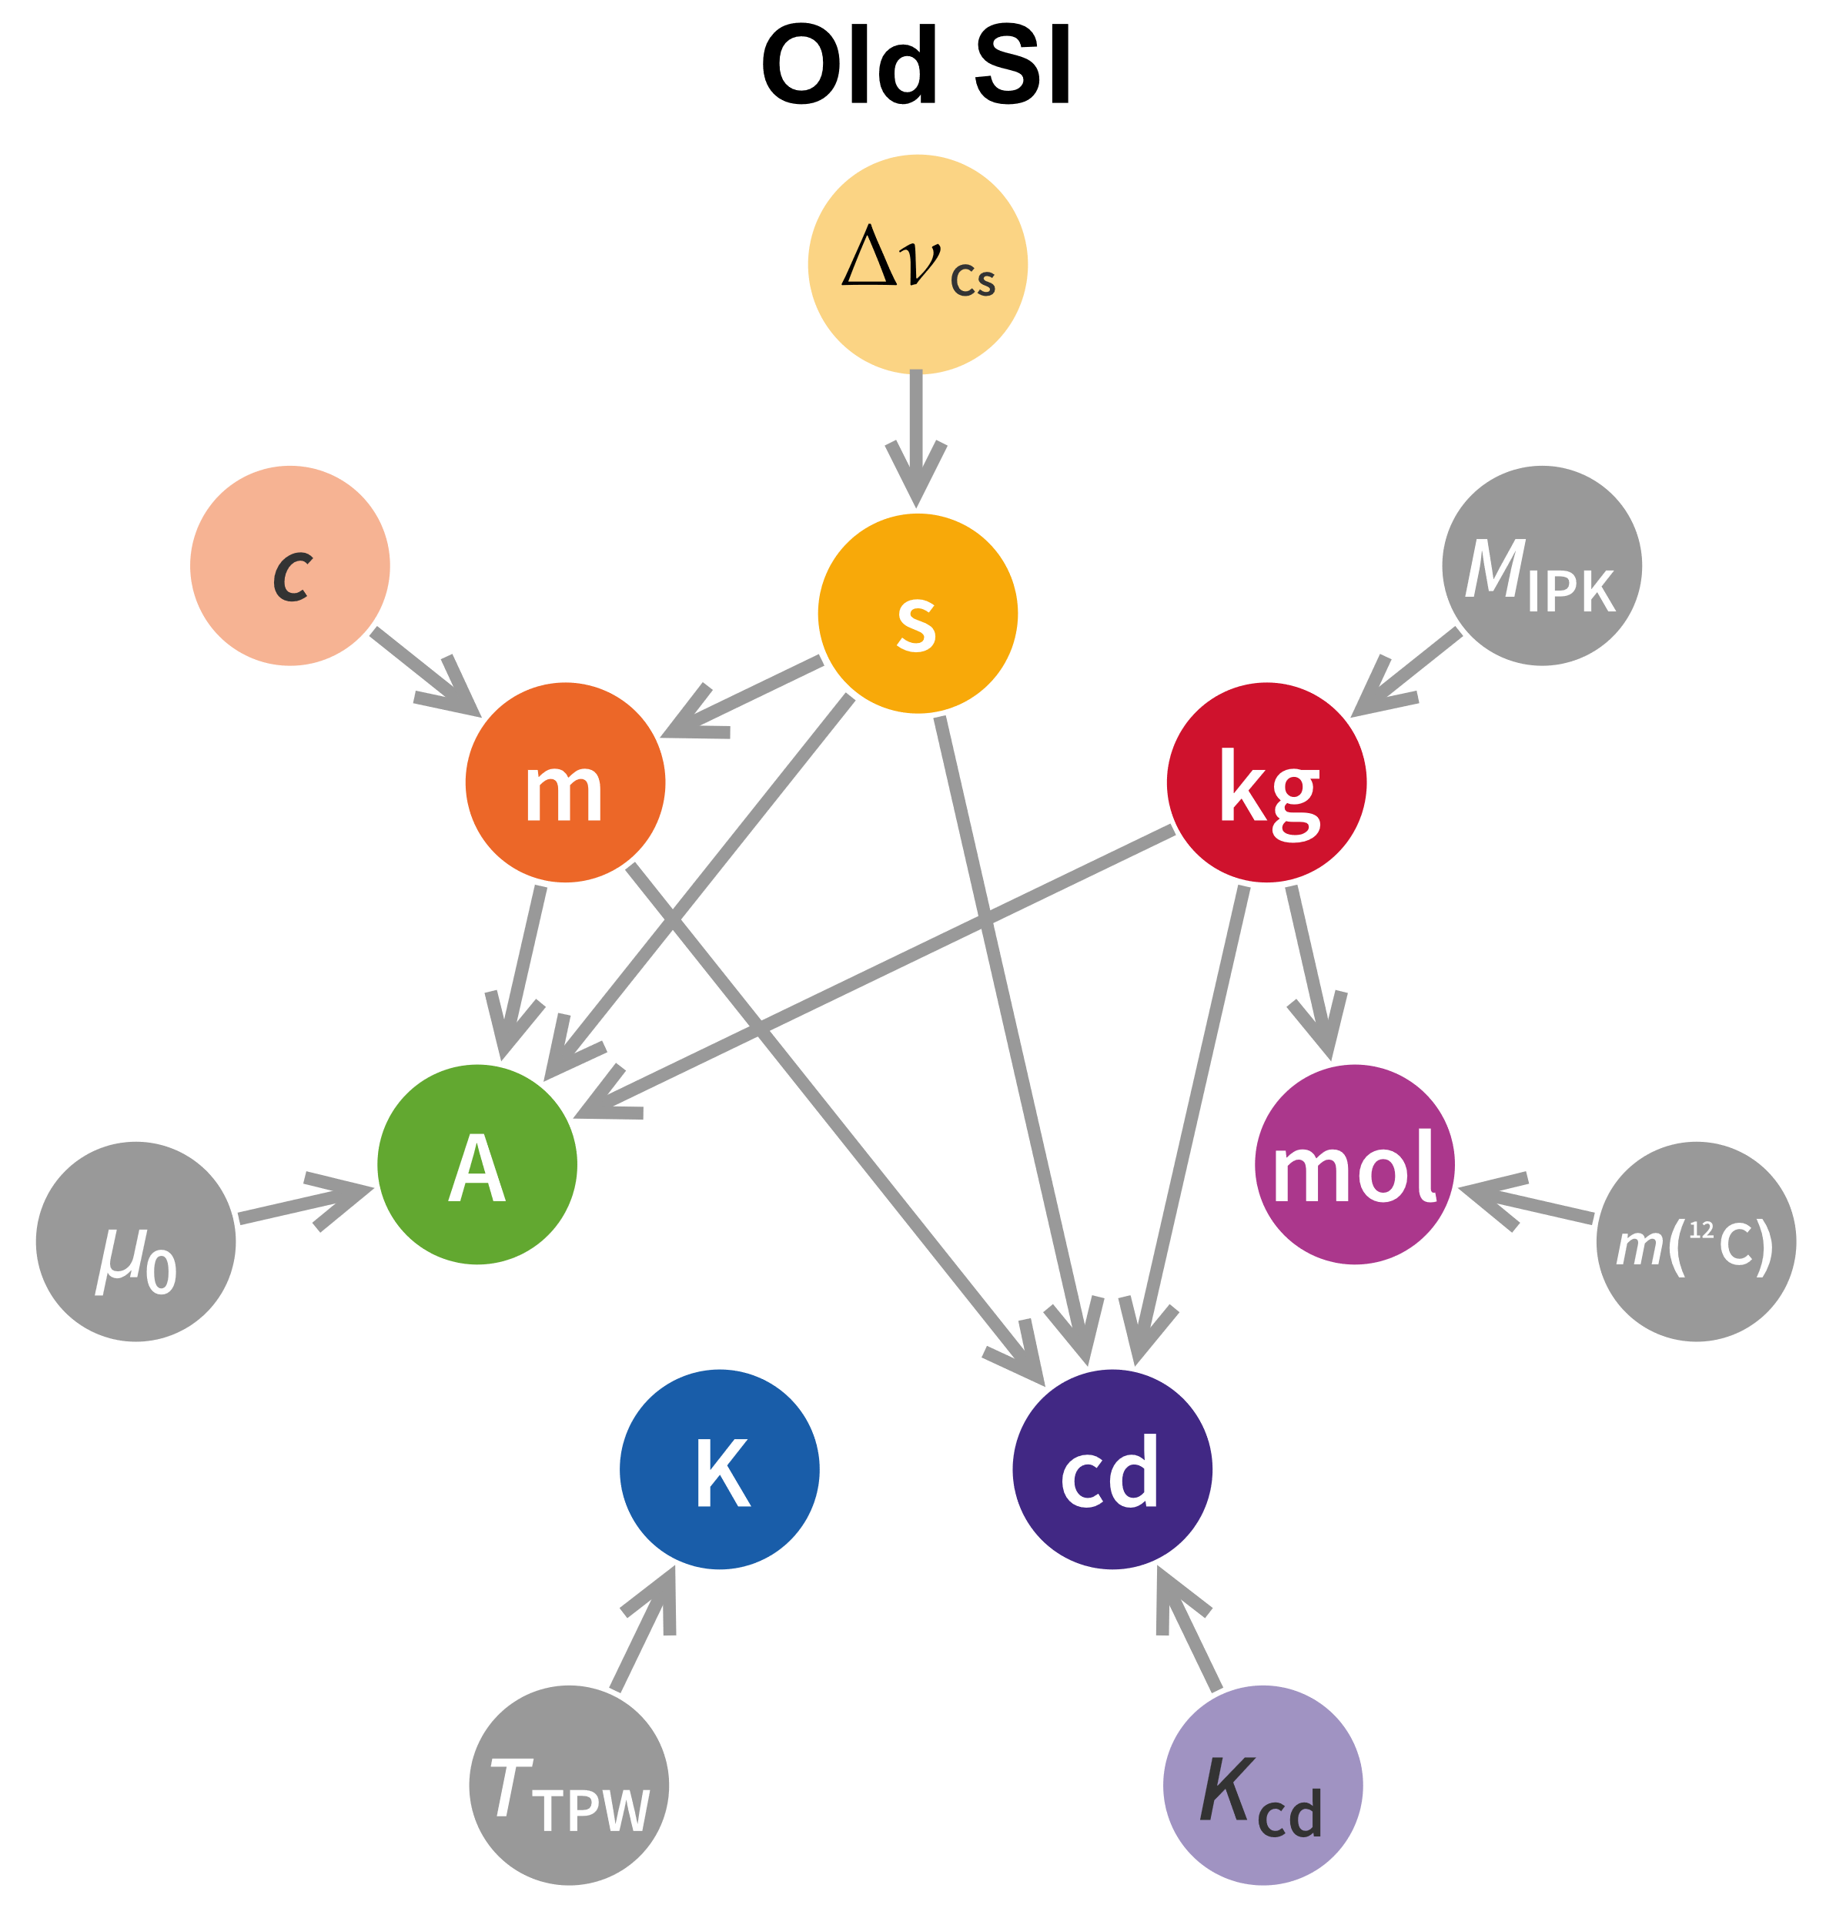
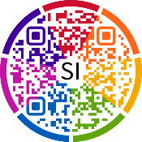
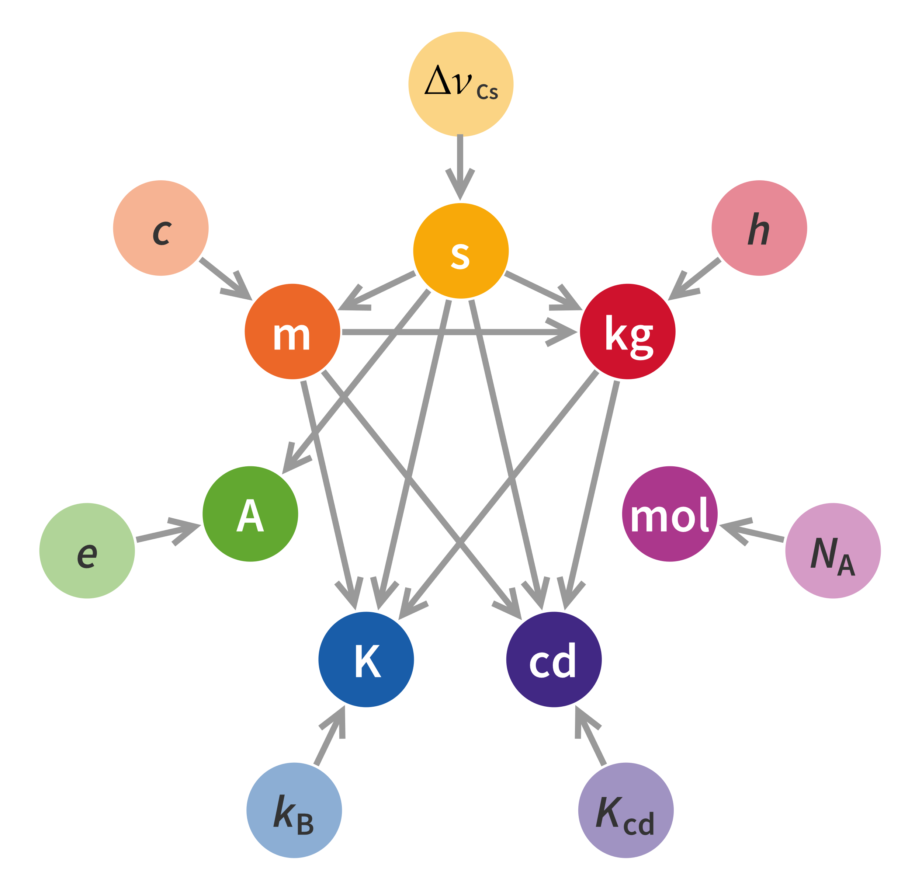
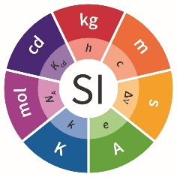
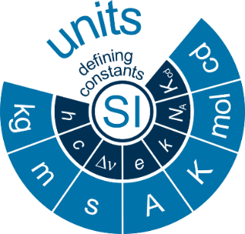
2019 - Redefinition of the SI-units. Based on Nature Constants.
2024: New Digital Reference Points - https://si-digital-framework.org/SI/
Old SI
New SI
BIPM Home of the SI-System since 1875 | https://en.wikipedia.org/wiki/2019_revision_of_the_SI | https://en.wikipedia.org/wiki/2019_redefinition_of_the_SI_base_units#Development_of_SI | https://codata.org/initiatives/task-groups/drum/

Slide 8
2019 - New Digital SI-System - 7 Digital Base Units (Seven).
20th May 2019 – Official Rollout of the Digital System of Units (D-SI) for the unified use of the metadata-format, used in metrology for the easy-to-use, safe, harmonised and unambiguous digital transfer of metrological data across various sectors in industry and society.
https://doi.org/10.5281/zenodo.3522631 | https://www.ptb.de/empir2018/fileadmin/documents/empir/SmartCom/videos/SmartComShortPresv4.mp4
Notes:
Im Jahre 2018 wurde bei der 26. Generalkonferenz eine grundlegende Änderung für das SI beschlossen, welche am 20. Mai 2019 in Kraft trat: Sieben „definierende Konstanten“ bilden nun das Fundament des SI und somit die Grundlage für die Definition der Basiseinheiten und aller weiteren SI-Einheiten. Die SI-Einheiten sind in Deutschland ein Teil der gesetzlichen Einheiten für den amtlichen und geschäftlichen Verkehr.
Davon sind alle Produkte und somit alle Produktdaten betroffen – international. Global. In allen Sprachen. In allen Ländern. In allen Applikationen und Projekten.
Semantic Web
https://en.wikipedia.org/wiki/Semantic_Web

Slide 9
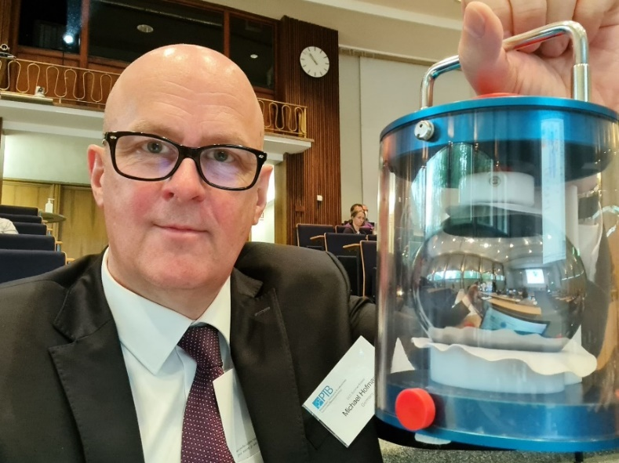
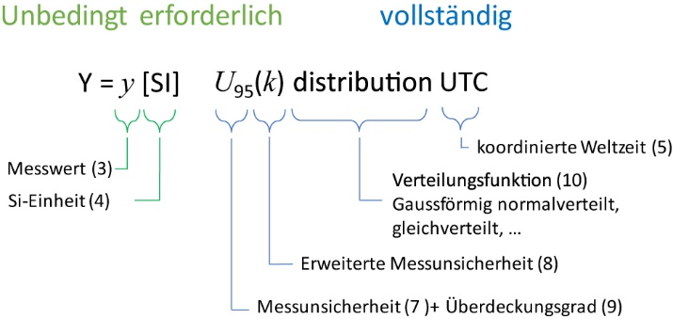
2022 – PTB Summer School. Digital SI Units & BIPM Reference Points.
ONE Digital SI-unified Semantifier across all DT | DNP | DCC | D-CoC | DPP
https://si-digital-framework.org/SI?lang=en | https://si-digital-framework.org/SI/units/ampere | https://people.products.properties/ptb-summer-school-2022

Slide 10
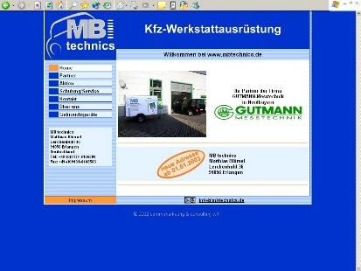
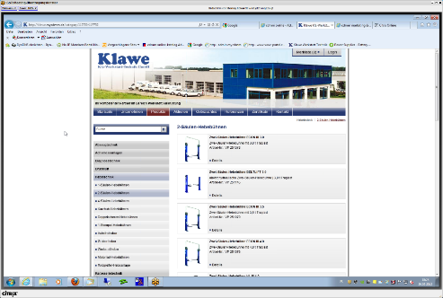
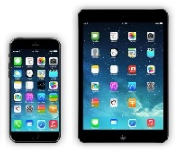
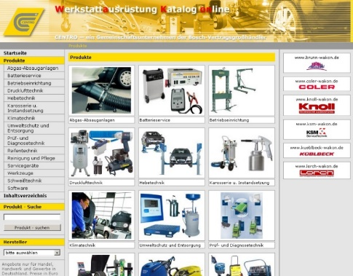
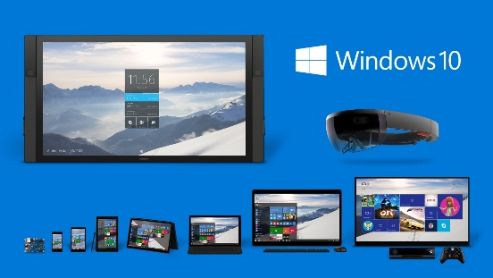
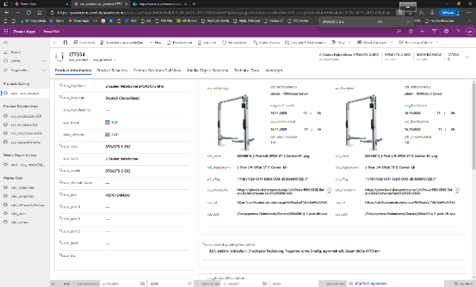
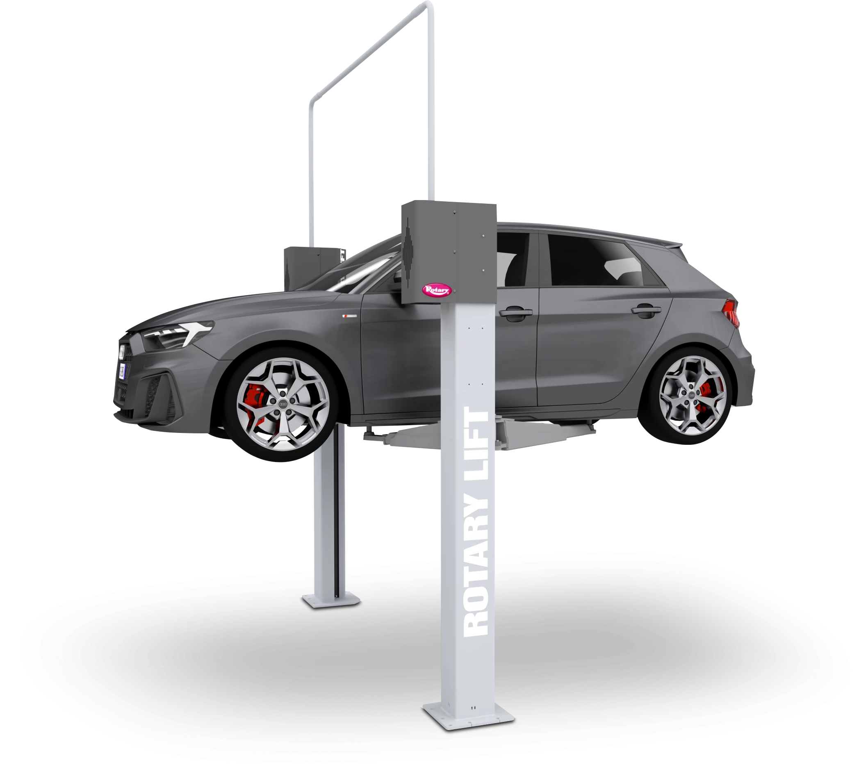
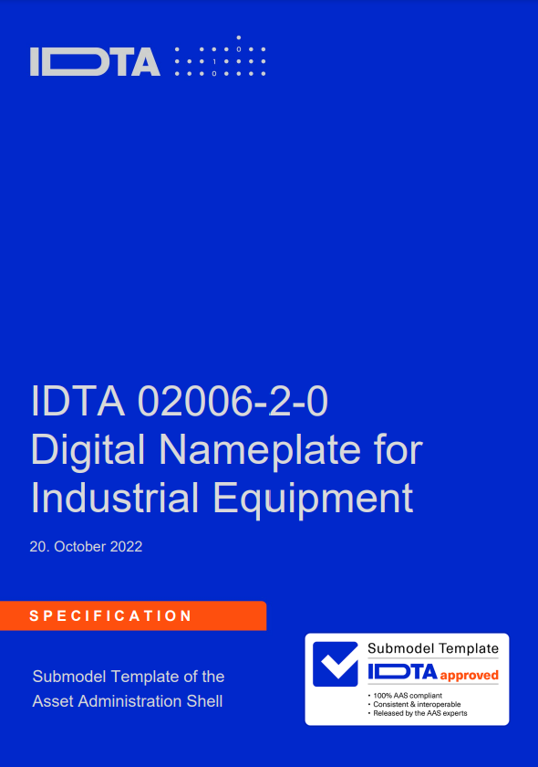
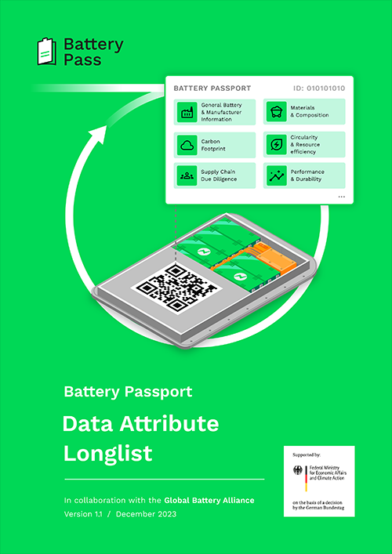
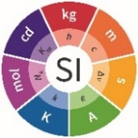
Timeline to Digital SI-unified Cross-sector Product Passports
Website Editor - „Hand coded“ HTML Content.
Website CMS – static Content, no Products.
2001
Website CMS – static Content, some Products.
Webshop – dynamic Content, static Products, localDB Attributes, localPrint Templates
2007|2010
Webshop + PIM „Print“ Information Management, DIN A4 Leadership, Paper-driven DB Models, No Common Data.
2011-2013
HTML | XML | JSON | SI-unified DPP
2014 / 2015 / 2018
PDM Product Data Management own [Attributes| Values|Units], shared Documents, more digital collaboration, mapped Data Exchange. No interoperybility.
2019 / Corona / 2024
Digital SI-unified Cross-sector
Product Passports
Product Passports SI-unified Identification & Semantification | Cross-sector | Digital Twins Technologies | IEC 61406 | VDI 2270 etc. Industry Standards
EU DPP initiative | Industrie 4.0 Manufactureing-X | https://www.w3.org/WoT/ | https://www.oasis-open.org/projects-committees/ | https://schema.org/ProductGroup | https://schema.org/Product | https://schema.org/gtin | https://schema.org/sha256 | https://www.qi-digital.de/ |
Notes:
Handel und Industrie verändern sich.

Slide 11
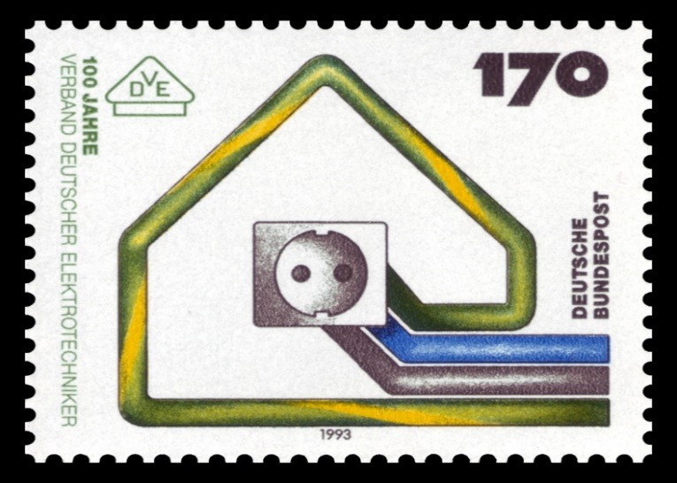
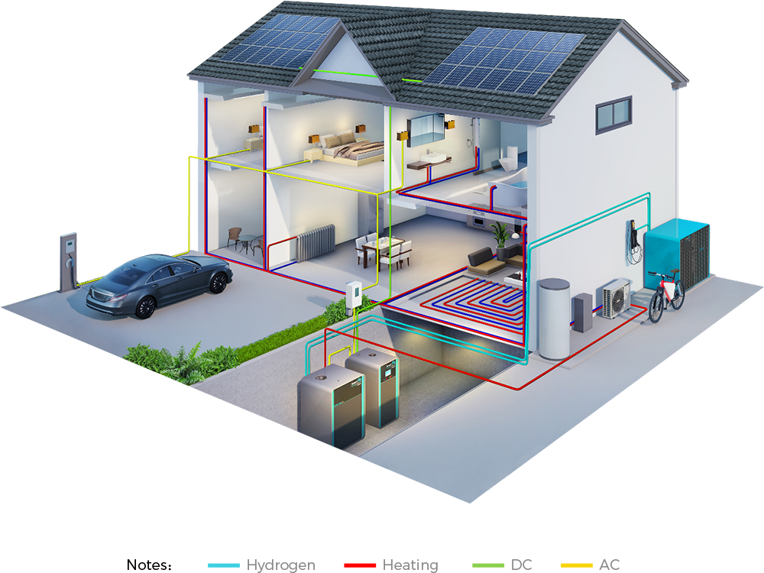
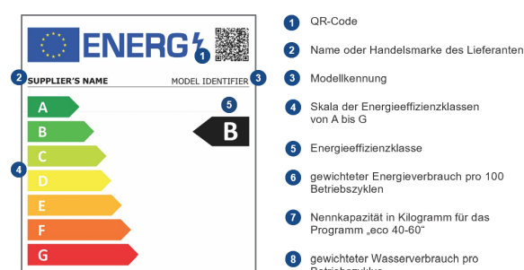
100 Jahre Normung
- Anschluss | Zufluss | Abfluss
Heim | Haus | Autohaus
Domain | Space | Location
Anschrift | Raum | Inventar Nr.
URI/URL | DataSpace | globalAssetId
Energiefluss.
Datenfluss.
Energiepass
Digital Product Passport (DPP)
https://www.vde.com/de/ueber-uns/geschichte | https://dewiki.de/Lexikon/VDE_Verband_der_Elektrotechnik_Elektronik_Informationstechnik | https://www.cosberhea.com/uploads/image/20231116/2623052da790efdb060b99e0c2e758e8.png

Slide 12
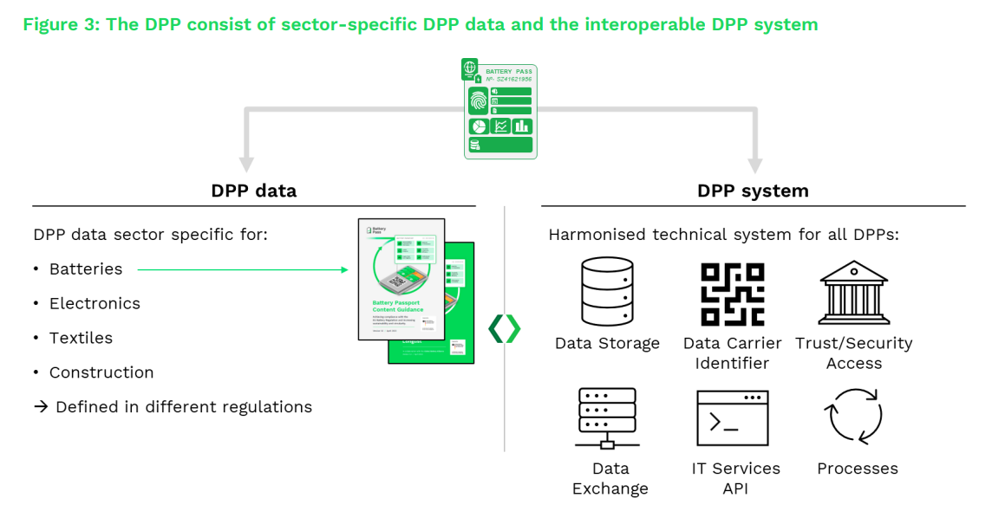
Technologie und Norm in ihrer Zeit.
DIN 1 – Kegelstifte | DIN A4 – Papier | DIN 99100 Batterie Passport
https://thebatterypass.eu/assets/images/technical-guidance/pdf/2024_BatteryPassport_Technical_Guidance.pdf | https://www.youtube.com/watch?v=oO5zBAqnwNQ&t=8414s

Slide 13
Technologie und Norm in ihrer Zeit. Schriftsatz vs. Datensatz.
Schriftsatz analog: DIN A4
Datensatz digital: DIN 99100
Papier | Ordner | Regal
Digital | Product | Passport
DIN A4 System
DPP System
IEC 61406 ID
Formale Semantik – Wikipedia | FAIR Principles - GO FAIR (go-fair.org) | https://www.plattform-i40.de | DIN SPEC 91406:2019-12
Notes:
Standards kommen nie plötzlich.
Regulierungen kommen nie plötzlich.
Umstände kommen nie plötzlich.
Standards kündigen sich an.
Regulierungen kündigen sich an.
Umstände kündigen sich an.
Neue Standards werden langfristig erarbeitet und erst nach vielen Jahren gesellschaftsweit publiziert.
Neue Standards werden gern auch verzögert, verhindert oder vorwettbewerblich (aus)genutzt.
Regulierungen und Normen gelten für alle gleichermaßen.

Slide 14
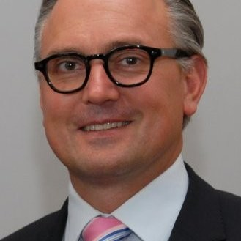
NLF New legislative Framework. Neuer regulatorischer Rahmen.
20.02.-19.05.2022 - Technische Regulierung und Standardisierung in der IKT, Produktsicherheit, Marktüberwachung.
Nichts Neues machen. Bewährtes übernehmen.
10.02.-19.05.2022 - Alle Slides und Recordings auf DIN.ONE
Boris Boehme
Leiter Referat VI C 6, Technische Regulierung und Standardisierung in der IKT, Produktsicherheit, Marktüberwachung
einfache Vergleichbarkeit von Produkten einer [ProductGroup]
„COVID-Projects“ – well done, not very well promoted. Alle Slides und Recordings auf DIN ONE – kostenfreie Registrierung notwendig - https://din.one/x/fSJcBQ DIN/DKE/VDE Cyberfrühstück
Notes:
14 Termine, 34 Vorträge, ca. 50 Dokumente.

Slide 15
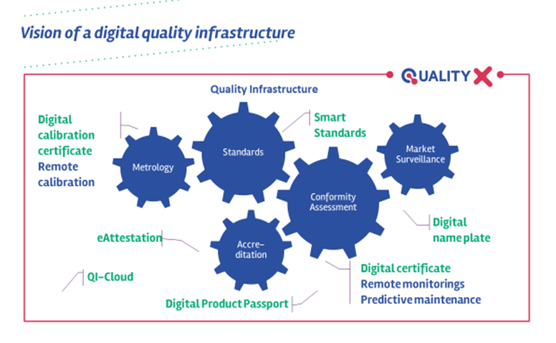
QI-Digital Quality Infrastructure Digital
„Digitale Qualitätsinfrastruktur in Prüf- und Kalibrierlaboren“
QI-Digital
QI-Digital_Praxiswerkstaetten_Werkstattbericht-1.pdf - Google Drive | https://www.qi-digital.de | https://www.qi-digital.de/digitale-qi/quality-x

Slide 16
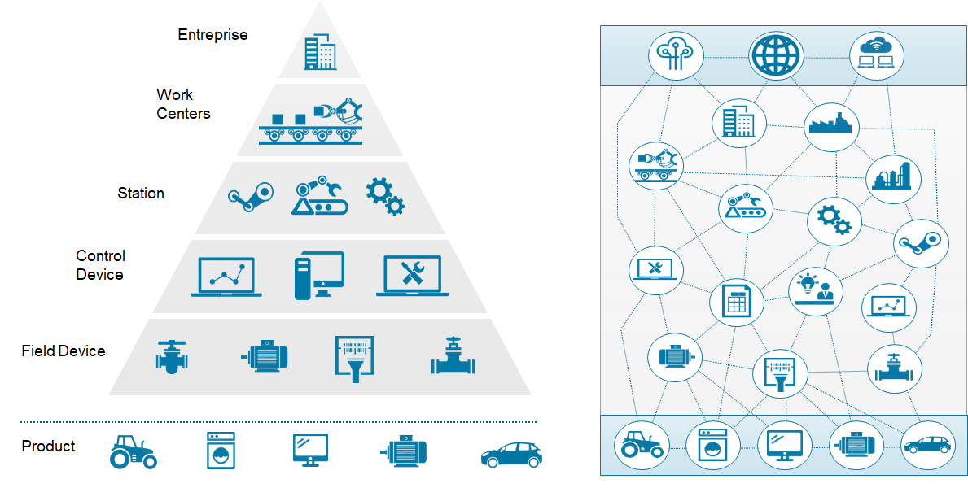
Cross-Sector Digital SI-unified Product Passports, same SI-Semantics
Cross-sector Semantification | Metrification | Quantification | Datafication | Automation | https://si-digital-framework.org
Notes:
Ganz einfach. Wären nicht die Vielfalt an Sprachen, Technologien, Menschen, Produkten und technischen Eigenschaften.

Slide 17
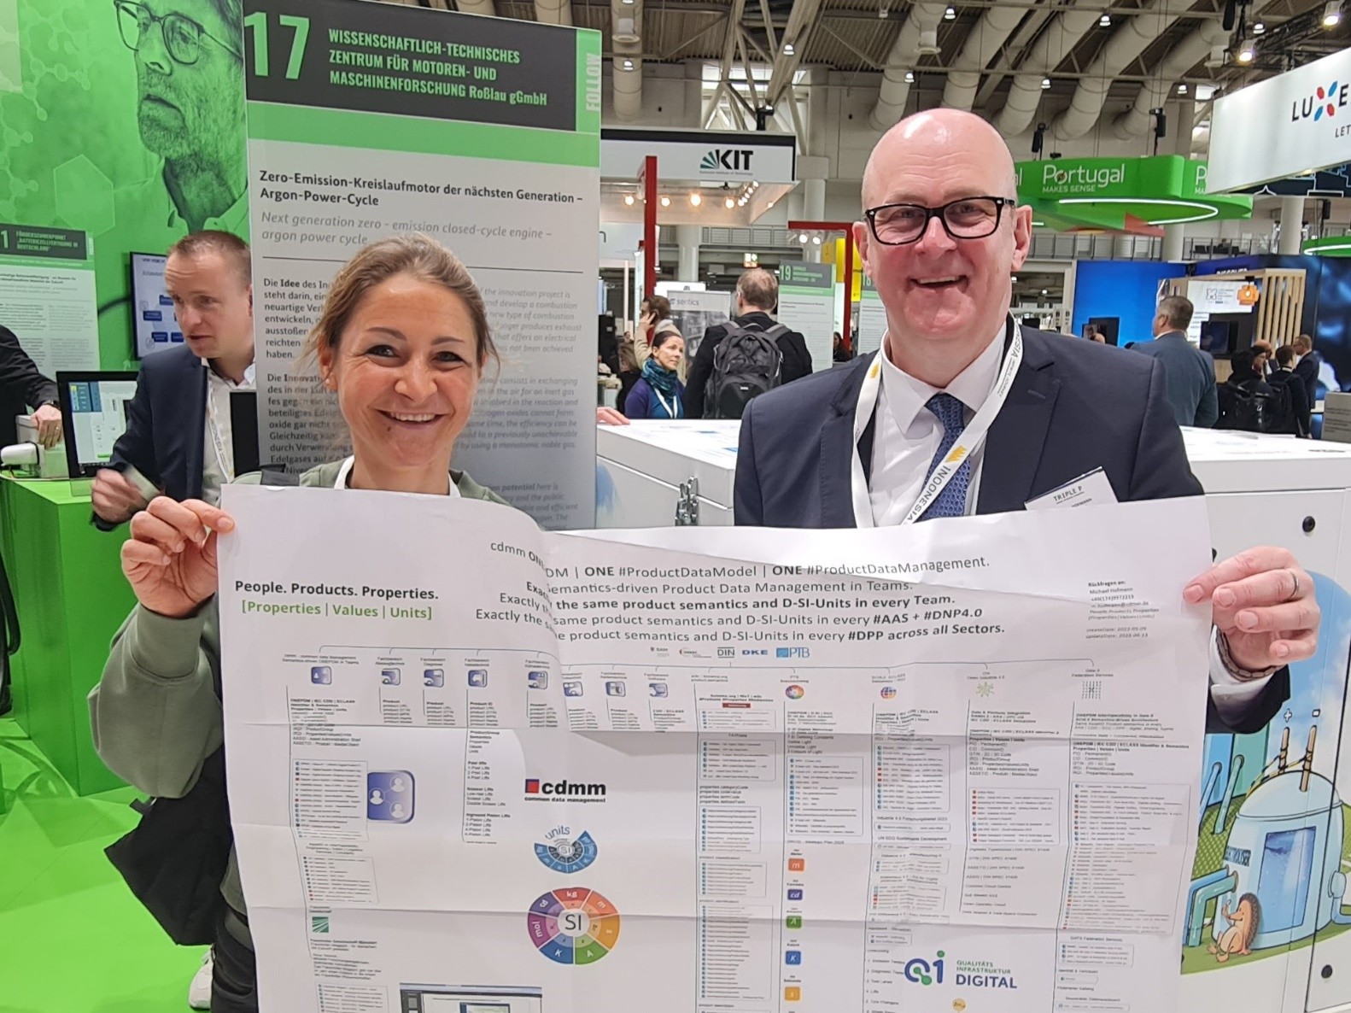
Final Battery Passport introduction - Hannover Messe 2023
Battery Passport Technical Guidance | Version 1.0 is public.
https://thebatterypass.eu |

Slide 18
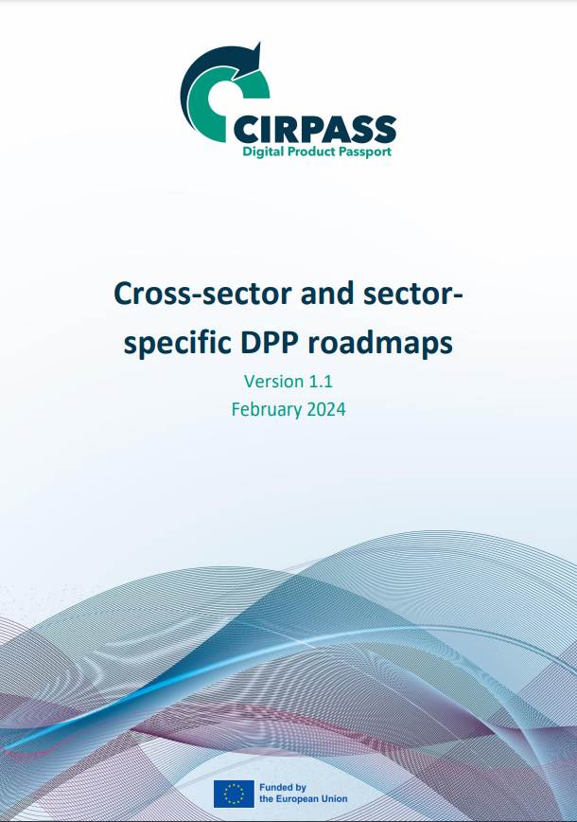
Making sustainable Products and Circular Passports the Norm.
Identification | Homologation | Accreditation | Certification | Regulation
CIRPASS DPP
UN DPP
Digital Twin
Battery Pass
EDC AutoID
People.Products.Properties | FAIRdata means Finadable | Accessible | Interoperable | Re-usable – ESPR, making sustainable products the norm. | Attribute Longlist https://acme.dpp.spherity.com/battery/7be3b99c-33a3-4d72-a747-feeb2c2ed263/dpp.json

Slide 19
Der Produktpass – dabei geht es auch um Datenglaubwürdigkeit.
Der Batterie Produktpass ist der Erste seiner Art – die „Attribute Longlist“ mit ihren „Verifiable Credentials“ auch.
Der DPP Digital Product Passport ist eine regulatorische Anforderung der EU Kommission aus dem "Green Deal" und der "ESPR Eco Design Sustainability Product Regulation".
Die ESPR Regulierung gilt gleichermaßen über alle 27 Staaten.
Die Produktdaten werden über den QR-Code (oder andere Datenträger) aufrufbar gemacht
Mit dem QR-Code kommt man automatisch auf den Digital Reference Point des Herstellers dieses Produktes (globalAssetId).
Der QR-Code nach IEC 61406-1 beschreibt im Detail wie die Produkte mit einem Unique Identifier nach Artikel 8 der ESPR Environmental Sustainable Product Regulation ausgezeichnet sein müssen.
https://commission.europa.eu/energy-climate-change-environment/standards-tools-and-labels/products-labelling-rules-and-requirements/sustainable-products_en

Slide 20
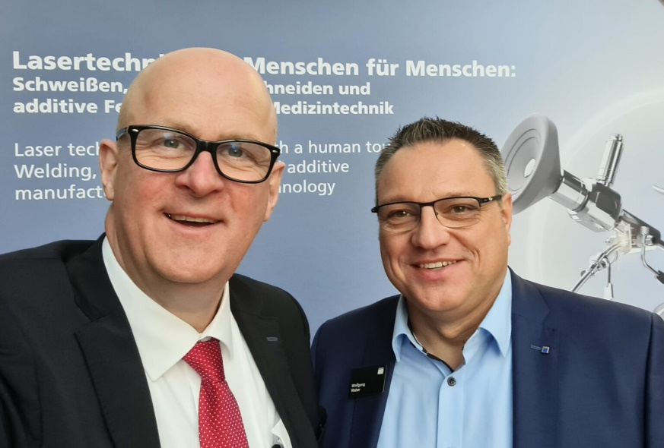
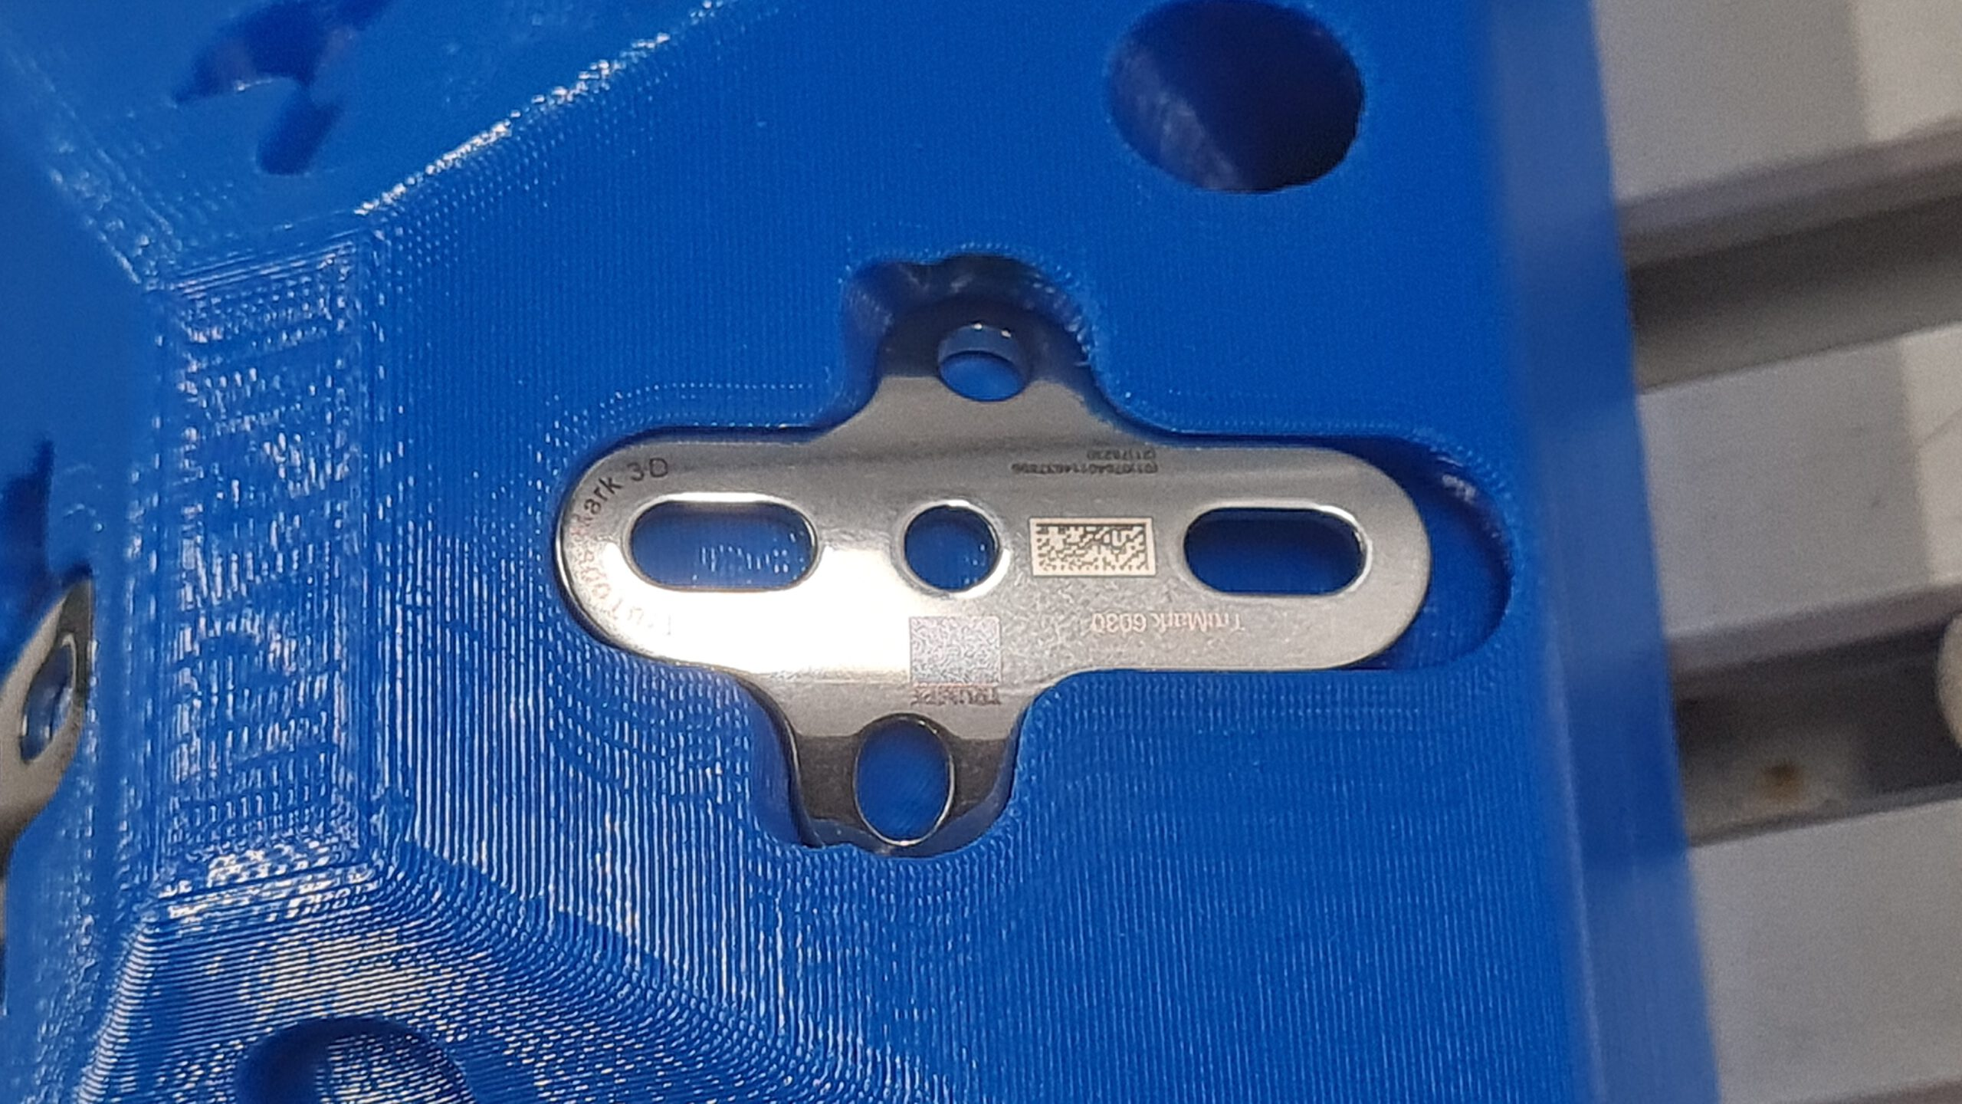
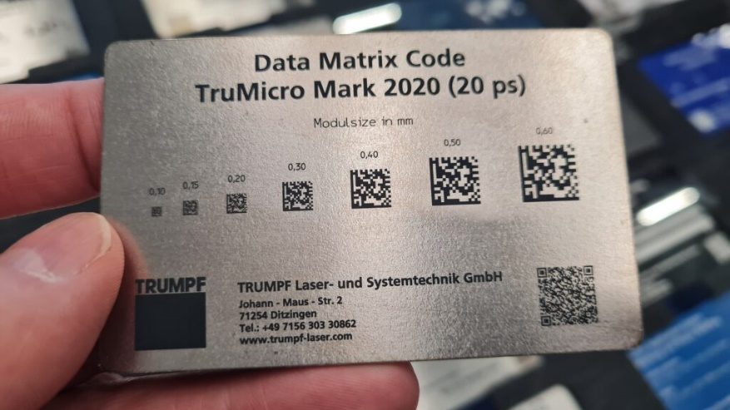
Medical Photonics 2023 – Permanent Laser Marking Technologies
Identification | Semantification | Datafication | Automation
https://people.products.properties/zweite-medical-photonics-2023-bei-trumpf-in-ditzingen/

Slide 21
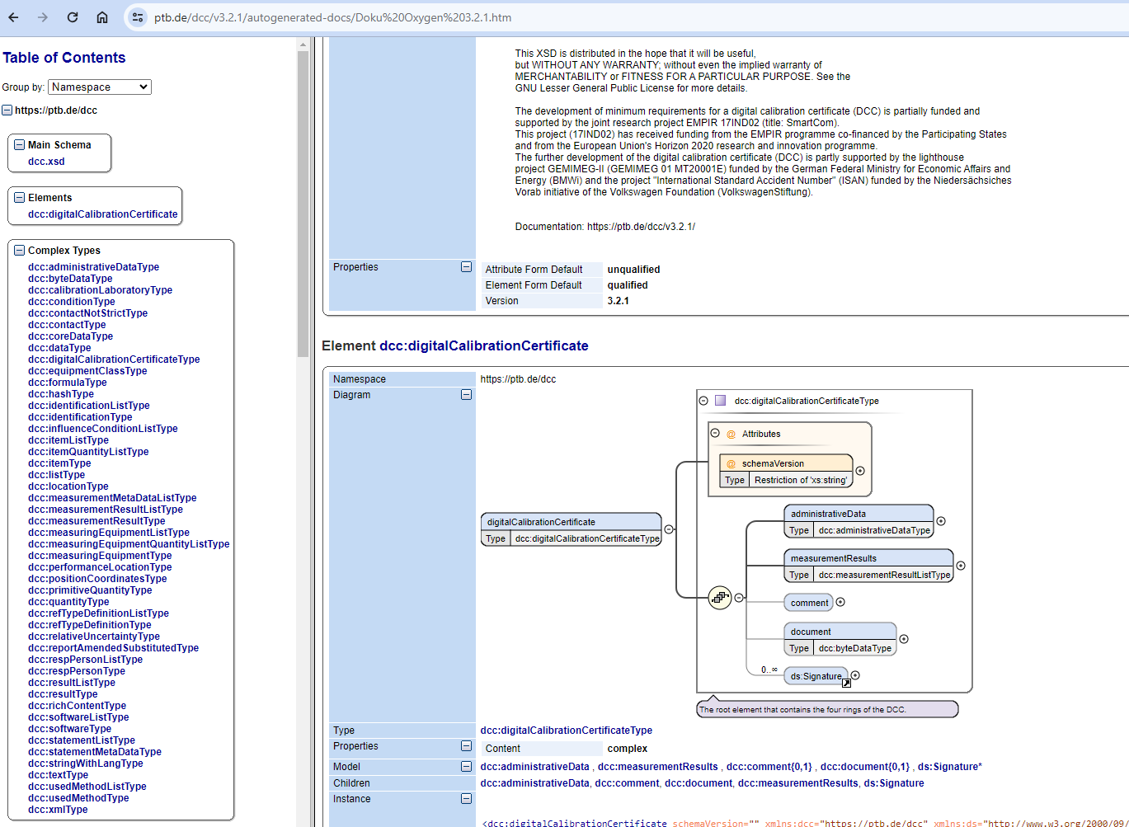
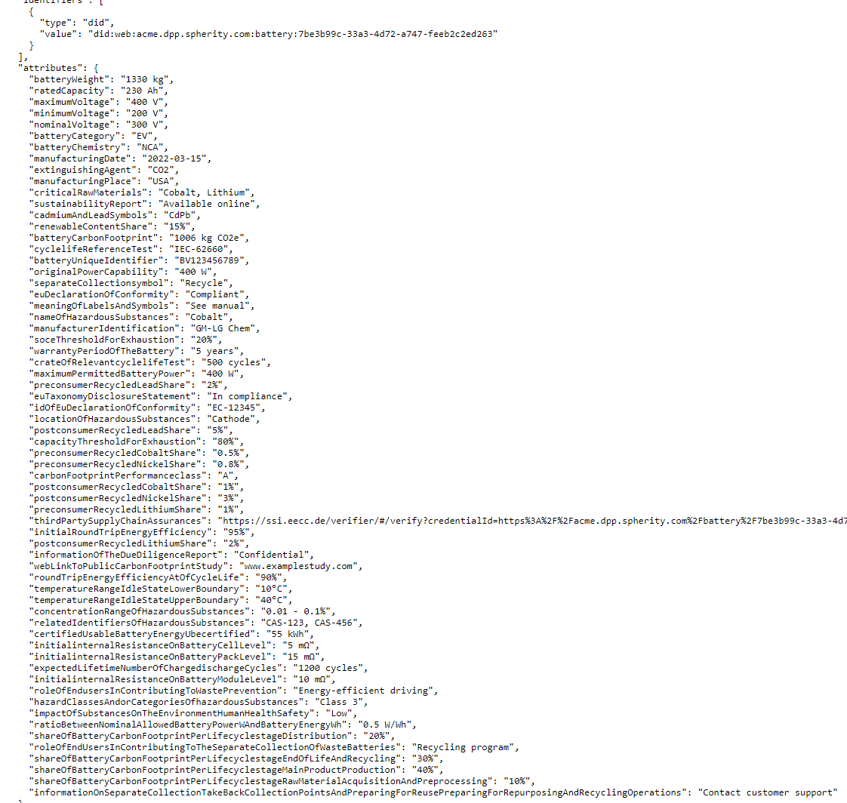
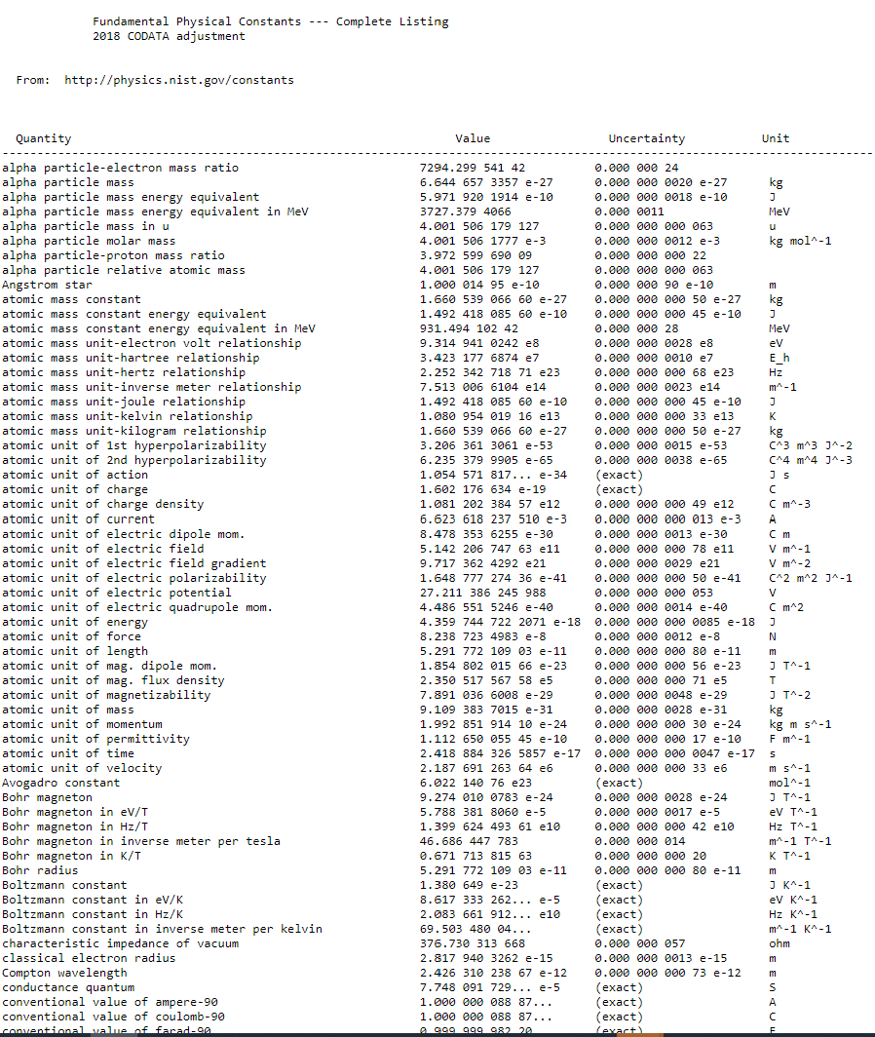
Nature Constants: SI in FAIR Semantification and Identification
Semantification | D-SI-Unification | Identification | Quantification | Regulation
BIPM si:
BIPM kcdb:
PTB dcc:
PTB time:
IUPAC InChI:
REACH IUCLID6
CODATA nc:
WoT wot:
IEC cdd:
OData odata:
IDTA aas:
GS1 gs1:
e.g. DCC Schema
e.g. DNP Schema
e.g. DPP Schema
e.g. Product Schema
Nature Constants
https://www.ptb.de/dcc/v3.2.1/autogenerated-docs/Doku%20Oxygen%203.2.1.htm | Members | BDVA | Digital Battery Passport (spherity.com) | KCDB Key Comparison Data Base | https://en.wikipedia.org/wiki/Quantification_(science)

Slide 22
DPP Digital Product Passport Identifier
Lebensmittel-Industrie vs. Fertigung-, Prozess-, Automobil-Industrie
https://www.e-d-c.info/edcneu/wp-content/uploads/2024/06/DPP-Identifiers_Comparison-r.240130-1.pdf

Slide 23
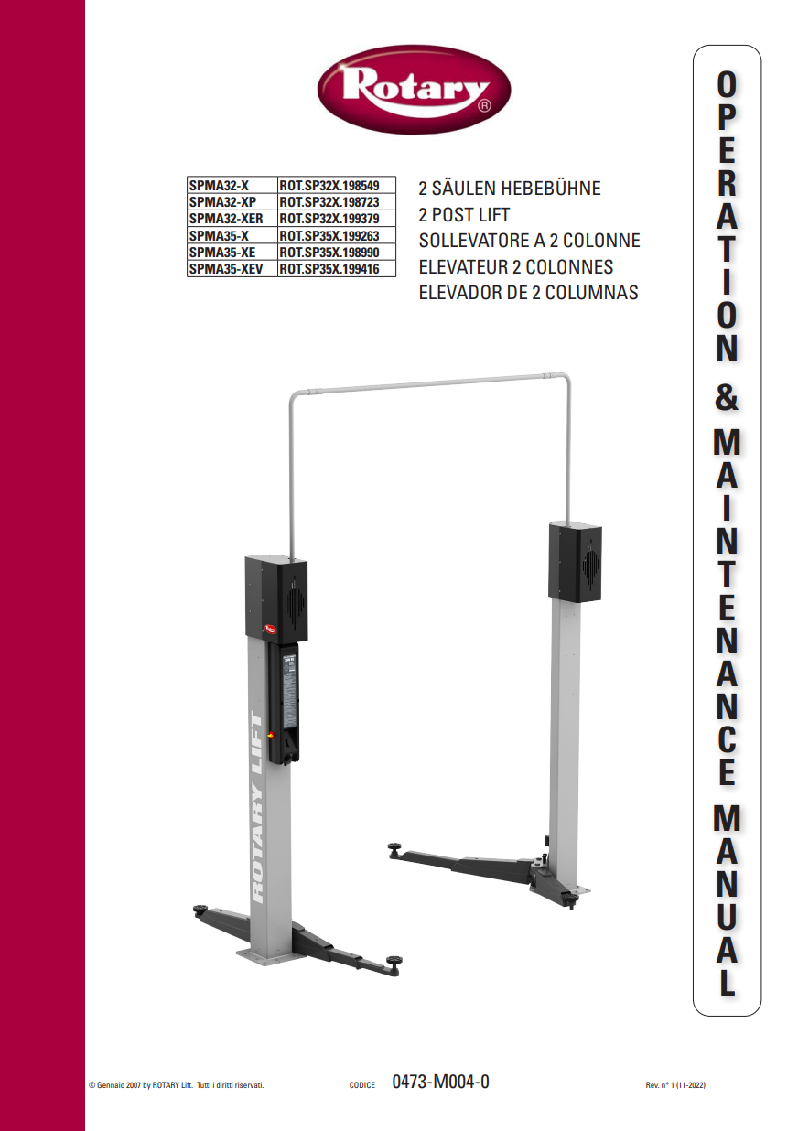
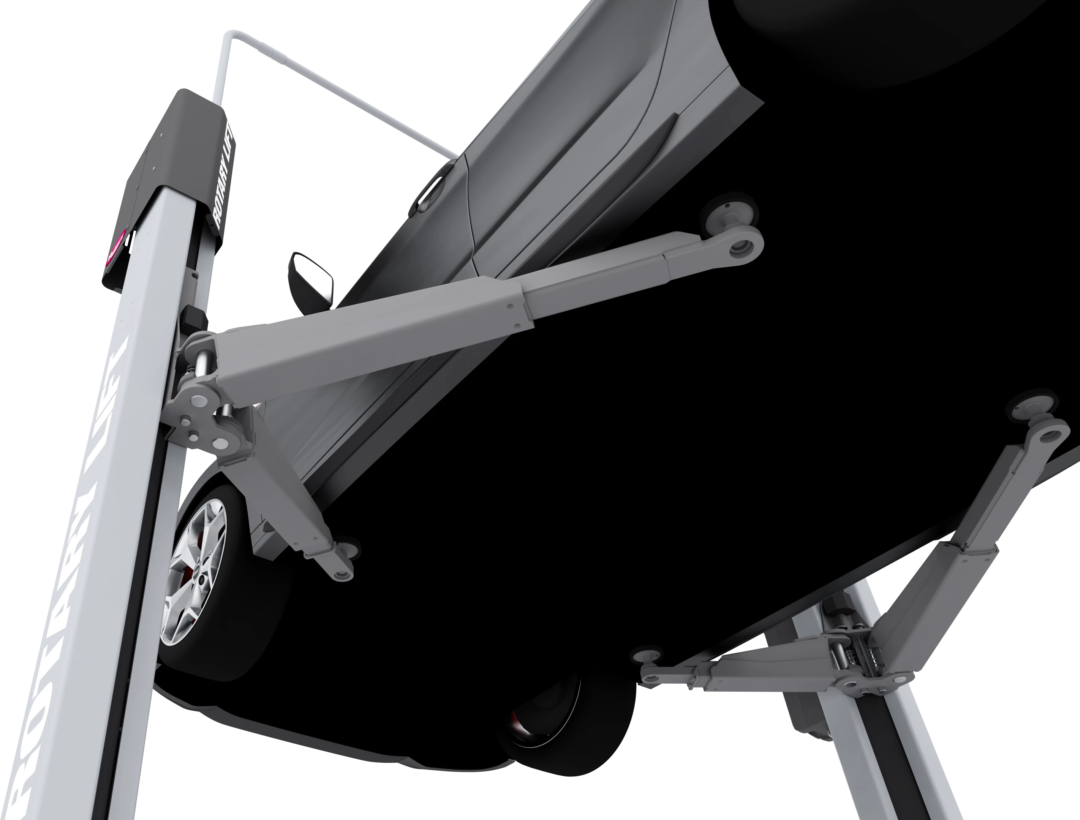
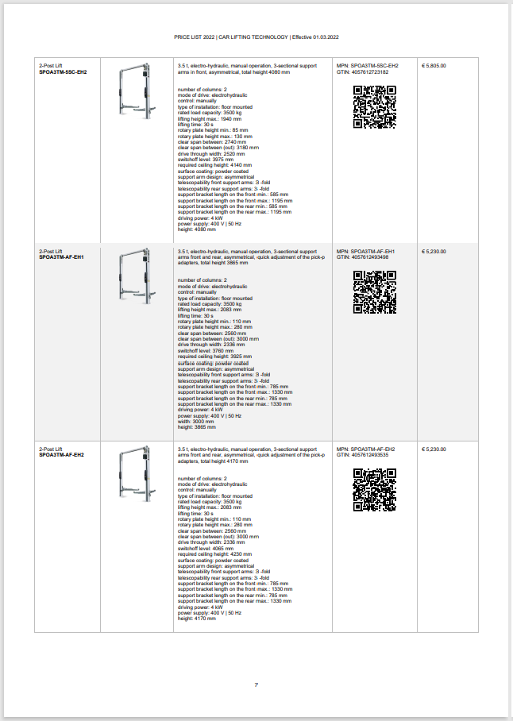
DPP Digital Product Passports – Parts, Tools, Equipment, Products
Digital SI–unified Product Passports & Certificates – digital, analog, hybrid.
DPP Digital Product Passport
BoM list | Spare Parts
3D|AR|Remote Services
Repair|Re-use|Refurbish
IEC 61406 ID
Safety|Homologation
Sales & Prices
Accessories | Parts
Rating|Recycle
https://www.sciencedirect.com/science/article/pii/S2665917421002567 | https://rotarylift.eu/?s=5063084198723 | https://digitaldatachain.com/portal/fep/en/dt.jsp?setCursor=1_541257&page=automatic-identification |
Notes:
Original 3D Daten als Standard: Produkt mit 1:1 Digital Twin - 2018 undenkbar.
Das verändert die Erwartungen und Anforderungen sofort!!
Ganz besonders an die Standard DIN & NORMteile in der Konstruktion und C-Teile Beschaffung.
Beschaffung - Prozesssicherheit – Innovation
3D Identifikation – Innovation hoch. Sicherheit & Qualität hoch. Kosten runter.
Getriebe- und Aggregateheber Junior Jack 1,2 S2
1,2 t, 1100 mm Hub, Pneumatisch-hydraulisch
SKU: 124232
CDMM PRODUKT-ID: 467176
MPN: 124232
https://shop.vsgdover.com/INTERSHOP/web/WFS/VSG-BRB-Site/de_DE/-/EUR/ViewPCSResults-GetPCSResultBySKU?SKU=124232
https://blitzlift.eu/de/produkte/getriebeheber-de/getriebe-und-aggregateheber-junior-jack-12-s2/
https://my.matterport.com/show/?m=KmeUbYxmYda

Slide 24
CIRPASS-2 DPP System: AAS Asset Administration System + Digital SI
„The DPP system will be built using harmonized standards.“
Standards are good.
Nature Constants, are better.
DIGITAL-2023-CLOUD-DATA-04 -DIGIPASS - Digital Product Passport | https://1drv.ms/p/s!AkAEc5z72WckjpUx5hGnyFT9hRpZAA?e=Bvd2Rc | https://www.youtube.com/playlist?list=PLmwl0nkG0dPFI8bAS736myioL45oBEoeU

Slide 25
Timeline: CIRPASS DPP - Cross-sector Roadmap timeline 2024-2027

Slide 26
CIRPASS-2 DPP Technology: Digital Product Passport
Standarziation & : DIN/DKE/VDE | DSI+DNP+DCC+DPP cdmm + PTB
DIN|DKE
DIGITAL-2023-CLOUD-DATA-04 -DIGIPASS - Digital Product Passport | https://1drv.ms/p/s!AkAEc5z72WckjpUx5hGnyFT9hRpZAA?e=Bvd2Rc

Slide 27
DPP Community: CIRPASS-2 & JTC24 & SCI4.0 Standardization
DNP | DPP Standardization & Harmonization (MiHo: Semantification)
… and Standardization.
https://www.sci40.com/ | https://www.sci40.com/german/projekte/interopera/

Slide 28
Timeline 2027-2030: CIRPASS-2 Standardization
Standardization of DPP-System and DPP-Data
https://cirpassproject.eu/wp-content/uploads/2023/07/CIRPASS-2-presentation.pdf | https://www.youtube.com/playlist?list=PLmwl0nkG0dPFI8bAS736myioL45oBEoeU

Slide 29
Timeline : Roadmap Industrie 4.0
Roadmap Industrie 4.0 macht DPP in der AAS Asset Administration Shell
https://www.sci40.com/ | https://www.sci40.com/german/projekte/interopera/ | https://openindustry4.com/fileadmin/Dateien/Downloads/OPENOP_1.PDF

Slide 30
SPS Nürnberg Implementation Complexity
Identification | Semantification | Metrification | Datafication | Automation
Open Industry 4.0 Alliance – Digital Product Passport (DPP) in SAP - https://openindustry4.com/fileadmin/Dateien/Downloads/DIGITA_1.PDF

Slide 31
UNECE United Nations Economic Commission for Europe
Product | Data | Model | Trade Facilitation Implementation Guide
https://tfig.unece.org | https://tfig.unece.org/instruments/recommendations-and-standards | https://tfig.unece.org/instruments/recommendations-and-standards/un-cefact-reference-data-models-rdm | https://projects.eclipse.org/projects/dt

Slide 32
IHK, und der Digital SI-vereinheitlichte Produktpass kommt für Alle.
DPP data | DPP system
https://cirpassproject.eu/wp-content/uploads/2024/03/CIRPASS_Cross-sector_and_sector-specific_DPP_roadmaps_1.1.pdf | https://open.spotify.com/show/5c08SzuQiMtIWfgWSEr9uX

Slide 33
Workshop online und/oder in Präsenz? Sprechen Sie uns an.
Michael Hofmann | #derDatist
cdmm GmbH – Founder / CEO
ASA Verband e.V. - Member
Jena Digital e.V. – Founding Member
Open Industrie 4.0 Association – Member
Mobile: +49(174)9972219
E-Mail: m.hofmann@cdmm.de
Website: https://people.products.properties/
LinkedIn: https://www.linkedin.com/in/michael-hofmann-cdmm/
Address:
07751 JENA
Weimarische Str.15
Germany | Thuringia
https://people.products.properties

Slide 34
Fragen?

Slide 35
Anhang.
Historie. Allgemeines.

Slide 36
Jena Digital Innovation Hub (JEDI)
Deutschland de:hub „Photonics & Digital Experience Platforms“ since 2024
JEDI Jena Digital Innovation Hub https://www.jena-digital.de | Deutschland de:hub https://www.de-hub.de | FAIR means Findable | Accessible | Interoperable | Reusable

Slide 37
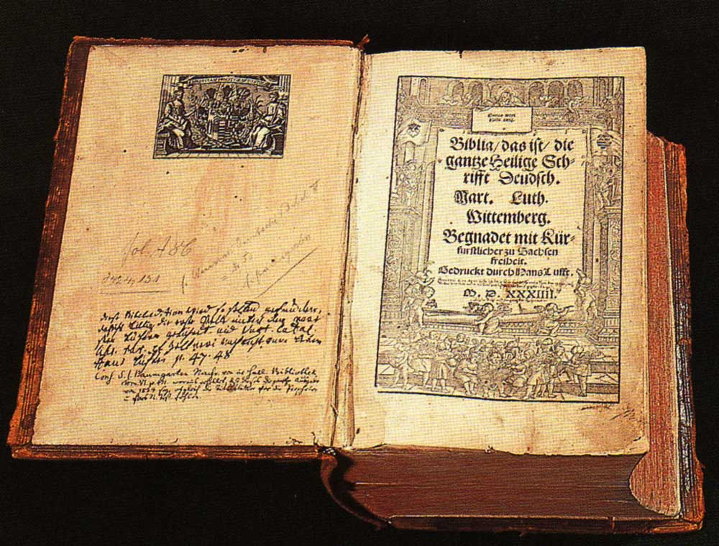
Auf dem Weg zum Digital SI-vereinheitlicht semantifizierten Produktpass.
750 Jahre Impulse aus Technologie, Handwerk, Kultur, Gesellschaft
750 Jahre Universität Erfurt.
500 Jahre Luther Bibel und Uni Jena.
225 Jahre Goethe Farbkreis Weimar.
225 Jahre UV-Licht + Elektrochemie.
175 Jahre Kindergarten.
175 Jahre ZEISS JENA.
150 Jahre Duden.
150 Jahre BIPM Meterkonvention.
140 Jahre ZEISS|ABBE|SCHOTT
https://upload.wikimedia.org/wikipedia/commons/0/03/Lutherbibel.jpg | https://www.chemgeo.uni-jena.de/chegemedia/2485/13-5-johann-wilhelm-ritter.pdf | https://www.socialnet.de/lexikon/Geschichte-des-Kindergartens | https://de.wikipedia.org/wiki/Farbenlehre_(Goethe)#

Slide 38
JENA Digital Innovation Hub Opening 2024 Digi:TALK Kick-off
Photonics | Quantum Semantik
Elektronik| Microelektronik| Bionik| Photonik| Quantum SI-Units| Semantik
100 Jahre E=mc²
100 Jahre BAUHAUS.
100 Jahre Planetarium.
100 Jahre DIN A1.
100 Jahre DIN A4.
1970 – 1.000 Transistoren,
heute – 56 Mrd. Transistoren
2018 – Vorstellung des New System of Quantum SI-Units
2019 – New System of Quantum SI-Units
https://www.zeiss.de/semiconductor-manufacturing-technology/inspiring-technology/euv-lithographie.html | https://youtu.be/H7dQQJ-Ljcg?si=CSNJRFnbgioPC13s | https://www.youtube.com/watch?v=PN4w26eoEaw

Slide 39
2021 - JENA Digital e.V. Technologie & Innovationsnetzwerk
Foundation 2021. Founding Member Michael Hofmann, cdmm GmbH
https://www.jena-digital.de/fileadmin/_processed_/3/c/csm_image021_28ae38d4cc.jpg | Ein Innovationsnetzwerk für den Digitalstandort Jena | (jena-digital.de)

Slide 40
SPS 2023 in Nürnberg – DPP4.0 Product Passports for Industry 4.0
https://people.products.properties/sps-2023-in-nuernberg/ | Slides: https://people.products.properties/wp-content/uploads/SPS-2023-11-14_Wegener_DNP_DPP.pdf | https://www.zvei.org/fileadmin/user_upload/Themen/Industrie/Fachverband_Automation/2023-09-15_IDTA_AAS_Tech_Days_DPP4.0_Wegener.pdf

Slide 41
Digital Gipfel in JENA – Digital SI in FAIR Sensor Data Metrology
Certification | Regulation | Digital SI-Unification | Metrification | Calibration | Accreditation
FAIR means Findable | Accessible | Interoperable | Reusable | https://www.linkedin.com/posts/michael-hofmann-cdmm_digitalgipfel2023-dqd-dcc-activity-7164639299093647360-MOuA/?utm_source=share&utm_medium=member_desktop

Slide 42
Digital Gipfel 2023 in JENA – Digital SI-unified Collaboration
Semantification | Animation | Configuration | Documentation | Automation
Animation
cdmm – ORISA auf dem Digital Gipfel 2023 in JENA – CPQ und die AAS – Digital SI-unified Configuration | https://1drv.ms/v/s!AkAEc5z72Wckjq11snysX19bQji61Q?e=meqpqV

Slide 43
Typenschild und Produktpass im JenaDigital Wintersemester 23/24
Semantification | SI-Unification | Metrification | Collaboration | Digitalization
https://www.linkedin.com/posts/jenadigital_jenadigital-digitalwirtschaft-wirtschaftmeetslehre-activity-7118568602160492545-PVEN?utm_source=share&utm_medium=member_desktop

Slide 44
JEDI Jena Digital Innovation Hub Opening Week 2024
Digital SI-vereinheitlichte Produktpässe und Kalibrierzertifikate in der DQI.
Photo galery https://photos.app.goo.gl/YRanVZDPppbgApbS6 | DQI Digital Quality Infrastructure | https://www.e-d-c.info/digital-product-passport-dpp

Slide 45
„Ganzheitliche Behandlung von Messgeräten und Messdaten“
Maschinenlesbares und -interpretierbares digitales Kalibrierzertifikat
https://www.ptb.de/cms/fileadmin/internet/dienstleistungen/vollversammlung/VV2021/9_AnGeWaNt.pdf | PTB General Assembly on Metrology and Verification https://www.ptb.de/cms/en/metrologische-dienstleistungen/vv.html | VIM https://www.oiml.org/en/files/pdf_v/v002-200-e07.pdf

Slide 46
The Transformation - DPP Digital Product Passport
EDI | EDIFACT | ID | Code | eRechnung | eRezept | eAkte | DNP | DPP | DCC
https://www.e-d-c.info/edcneu/wp-content/uploads/2024/06/ANSI-MH10.8.2-2021-updated-20220210.pdf

Slide 47
Transformation is Semantification: UN/CEFACT BSP Buy-Ship-Pay Vocabulary
https://vocabulary.uncefact.org/
UN/CEFACT - The United Nations Centre for Trade Facilitation and Electronic Business | UN/EDIFACT - the United Nations rules for Elec­tronic Data Interchange for Administration, Commerce and Transport

Slide 48
NLF – The New Legislative Framework – started in 2008.
Digitalized: Directives | Regulations | Delegated Acts
https://single-market-economy.ec.europa.eu/single-market/goods/new-legislative-framework_en | In 2023, Europe’s single market turns 30! https://single-market-economy.ec.europa.eu/single-market/30th-anniversary_en

Slide 49
European Standardisation for 2024
Digital | Product | Passport
https://single-market-economy.ec.europa.eu/news/commission-publishes-its-annual-union-work-programme-european-standardisation-2024-2024-02-02_en | https://www.linkedin.com/in/kerstin-jorna-12117328a | https://www.youtube.com/watch?v=Kla7Av1BNbE

Slide 50
Problem: Protocol Complexity.
Regulation | Semantification | Metrification | Quantification | Accreditation
https://media.licdn.com/dms/image/C4E22AQEcQoqrxSfeHA/feedshare-shrink_2048_1536/0/1654194285751?e=1709164800&v=beta&t=gFM5vr0U6la0DS_j9k3mx7rc1z56aM9fQTvh2JtTyZM

Slide 51
Problem: Interface Complexity.
Regulation | Semantification | Metrification | Quantification | Accreditation

Slide 52
Problem: Sensor Data Complexity
Identification | Semantification | Metrification | Datafication | Automation
OI4 Open Industry 4.0 Alliance

Slide 53
SI in FAIR Quality Infrastructures – est. between 2019, 2020 and 2023
2024 Digital Relaunch of NQI National Quality Infrastructure
U.S. Metrification https://www.nist.gov/pml/owm/metric-si/us-metrication | NQI National Quality Infrastructure https://www.mdpi.com/sci/sci-05-00011/article_deploy/html/images/sci-05-00011-g001.png

Slide 54
One Product. One Passport. One globalAssetId.
Model, Batch or Item – „the DPP passport is at item level.“
Granularity (Product) According to the SReq, “The unique product identifier should always allow the possibility to include the three different granularity levels introduced in DRAFT ESPR i.e., model, batch or item” and “The need to move from batch to item will also be needed for those product groups for which updates of passports will be relevant, for example those products for which repair activities can be expected. Moreover, in some cases like in Battery Regulation (EU) 2023/1542, the granularity level for the DPP passport is at item level.”
And per DRAFT ESPR, Article 9(1)(e), “A product passport shall meet the following conditions: the information included in the product passport shall refer to the product model, batch, or item as specified in the delegated act adopted pursuant to Article 4”
https://boss.cen.eu/media/iyheyfno/sreqahg.pdf | SCIP Database https://www.ipc.org/echa-scip-database-your-obligations-and-where-begin

Slide 55
Schriftsatz wird zum M2M Datensatz „The Attribute Longlist“
Identification | Semantification | SI-Attributification | Metrification
DPP Digital Battery Passport Attributes (Prototype)
"attributes": {
"batteryWeight": "1330 kg",
"ratedCapacity": "230 Ah",
"maximumVoltage": "400 V",
"minimumVoltage": "200 V",
"nominalVoltage": "300 V",
"batteryCategory": "EV",
"batteryChemistry": "NCA",
"manufacturingDate": "2022-03-15",
"extinguishingAgent": "CO2",
"manufacturingPlace": "USA",
https://acme.dpp.spherity.com/battery/7be3b99c-33a3-4d72-a747-feeb2c2ed263/dpp.json | https://www.ptb.de/dcc/v3.2.1/autogenerated-docs/Doku%20Oxygen%203.2.1.htm

Slide 56
Der Batteriepass - muss industriegesellschaftstauglich sein.
Der Digitale Produktpass sollte SI-vereinheitlicht und FAIR* übertragbar sein.
Der DPP ist die regulatorische Anforderung der EU - und der UN.
Der Batterieproduktpass ist der Erste seiner Art. 2027 ist er Pflicht.
Textilien, Reifen, Elektrogeräte, Kunststoffe, Chemikalien, Farben etc. folgen - bis 2030 alle Anderen.
DNP4.0 + DPP4.0 sind System und technische Lösung der Industrie 4.0
Alle DPP Produktinformationen sollen einfach und effektiv über das System der Verwaltungsschale (AAS Asset Administration System) geteilt werden können.
Jedes Produkt bekommt (s)einen DT Digital Twin mit globalAssetId.
Alle Produktinformationen können über den Digitalen Produkt Passport geteilt und gelesen werden – HR Human Readable und MR Machine Readable (AI/ ML Machine Learning).
Der Batterie Produktpass kommt als Erster (DIN SPEC 99100).
https://si-digital-framework.org/SI/units?lang=en | *FAIR means: Findable | Accessible | Interoperable | Re-usable

Slide 57
Der Batterie Produktpass – Digital Twin DNP4.0 | DCC | DPP4.0
Der Digitale Produktpass soll SI-vereinheitlicht und FAIR übertragbar sein.
Der DPP ist die regulatorische Anforderung der EU - der „DPP4.0“ ist die technische Lösung der Industrie 4.0.
Alle Produktinformationen sollen zum Beispiel einfach und effektiv über das System der Verwaltungsschale (AAS Asset Administration System) geteilt werden können.
Jedes Produkt bekommt (s)einen „DT Digital Twin“.
Alle Produktinformationen können über den Digitalen Produkt Passport geteilt und gelesen werden – HR Human Readable und MR Machine Readable (AI/ ML Machine Learning).
Der Batterie Produktpass kommt als Erster (DIN SPEC 99100).
https://si-digital-framework.org/SI/units?lang=en |

Slide 58
Der Produktpass – dient dem Produkt und den guten Eigenschaften.
People. Products. Properties – [Properties | Values | Units]
Es sollen umweltfreundliche Produkte in den Betrieb und in die Benutzung kommen, die ebenso gut repariert, wiederverwendet und recycelt werden können.
Langlebig sollen die Produkte sein – das sollte der Produktpass zeigen können.
Jegliche Produkte müssen mit einem "Eco Design" versehen sein. Die EU Eco Design Regulierung gilt für alle 27 Länder in Europa mit dem Ziel, dass die Circular Economy einheitlich zur Anwendung kommt und dabei wieder verwendbare Produkte entstehen.
Das Digitale Typenschild ist die Verbindung zum Produktpass.
Proposal for Ecodesign for Sustainable Products Regulation - European Commission (europa.eu) | Digitales Typenschild: Grundlage für Industrie 4.0 (dke.de)

Slide 59
„The Beginning“ - Implementing the new Digital SI-System of Units.
Dr. Stephan Schlamminger: „Now it is your Job, to Dream real Big.“
BIPM - ONE Joint Statement
Digital SI in ONE Hand
Dr. Stephan Schlamminger, NIST (USA) - 27th CGPM Meeting, November 2022 | https://www.youtube.com/playlist?list=PL-vj-3_a7wTBjhLwgzGwNm97opZc2q3lv | https://www.bipm.org/en/-/2022-03-30-digital-statement

Slide 60
NEW: SI in FAIRness, Speed and Reliability of Data
FAIR means Findable | Accessible | Interoperable | Re-usable
2020 in GO FAIR
“It’s better to have one standard
that fits 90 percent of the bill of
everything, than having five standards
that are absolutely perfect,
but they are incompatible.“
2016 in Science
scientific data: https://www.nature.com/articles/sdata201618 | GO-FAIR https://www.go-fair.org/fair-principles/ | https://www.go-fair.org/go-fair-initiative/ | https://youtu.be/W35uOoKoIVk?si=pDiHcyv9H9p67Ni9 | https://www.go-fair.org/resources/go-fair-materials/media/
Notes:
In 2016, the ‘FAIR Guiding Principles for scientific data management and stewardship’ were published in Scientific Data. The authors intended to provide guidelines to improve the Findability, Accessibility, Interoperability, and Reuse of digital assets. The principles emphasise machine-actionability (i.e., the capacity of computational systems to find, access, interoperate, and reuse data with none or minimal human intervention) because humans increasingly rely on computational support to deal with data as a result of the increase in volume, complexity, and creation speed of data.

